Slide 1

Triplix
김림용, 정무곤, 정수미, 허준석

Slide 2



목차
01
시작하기
02
개발환경
03
일정
04
데이터베이스 E-R Diagram
05
아키텍처 설계
06
기능 구현
07
끝맺음

Slide 3





주제
Triplix
여행 장소를 추억하고 공유하자!
여행했던 장소 등록
3. 여행 장소에 대한 생각 공유
A
A
2. 마음에 드는 장소 찜!

Slide 4






개발환경

Slide 5

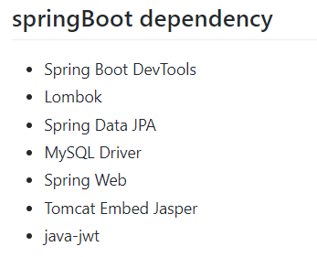
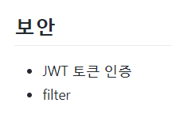
개발환경 - 라이브러리

Slide 6
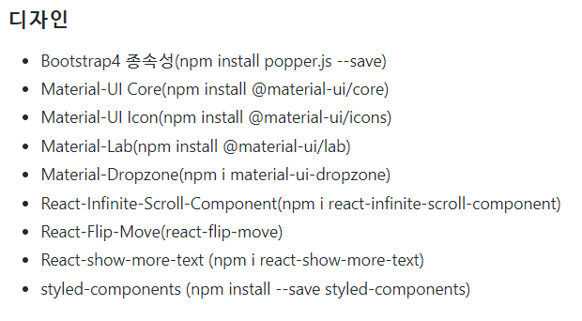
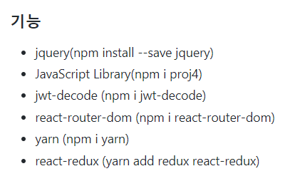
개발환경 - 라이브러리

Slide 7
일정
 |  |  |  |  | `
CONTENTS | 10.23 | 10.25 | 10.26 | 10.27 | 10.28~11.06 | 11.09
STEP 01 | 주제 선정
STEP 02 |  | 스토리보드
STEP 03 |  |  | Spring Boot | Spring Boot
STEP 04 |  |  |  | React | React
STEP 05 |  |  |  |  |  | PPT

Slide 8
일정
10.23
주제 선정
10.26~10.27
BACK-END
Spring Boot를 이용한 서버 제작
11.02~11.06
Extra Function
기본 CRUD 외의 추가 기능
10.25
스토리보드 설계
화면 구성, 테이블 설계
10.28~10.31
FRONT-END
React를 이용한 화면 구성 및 기본 CRUD

Slide 9
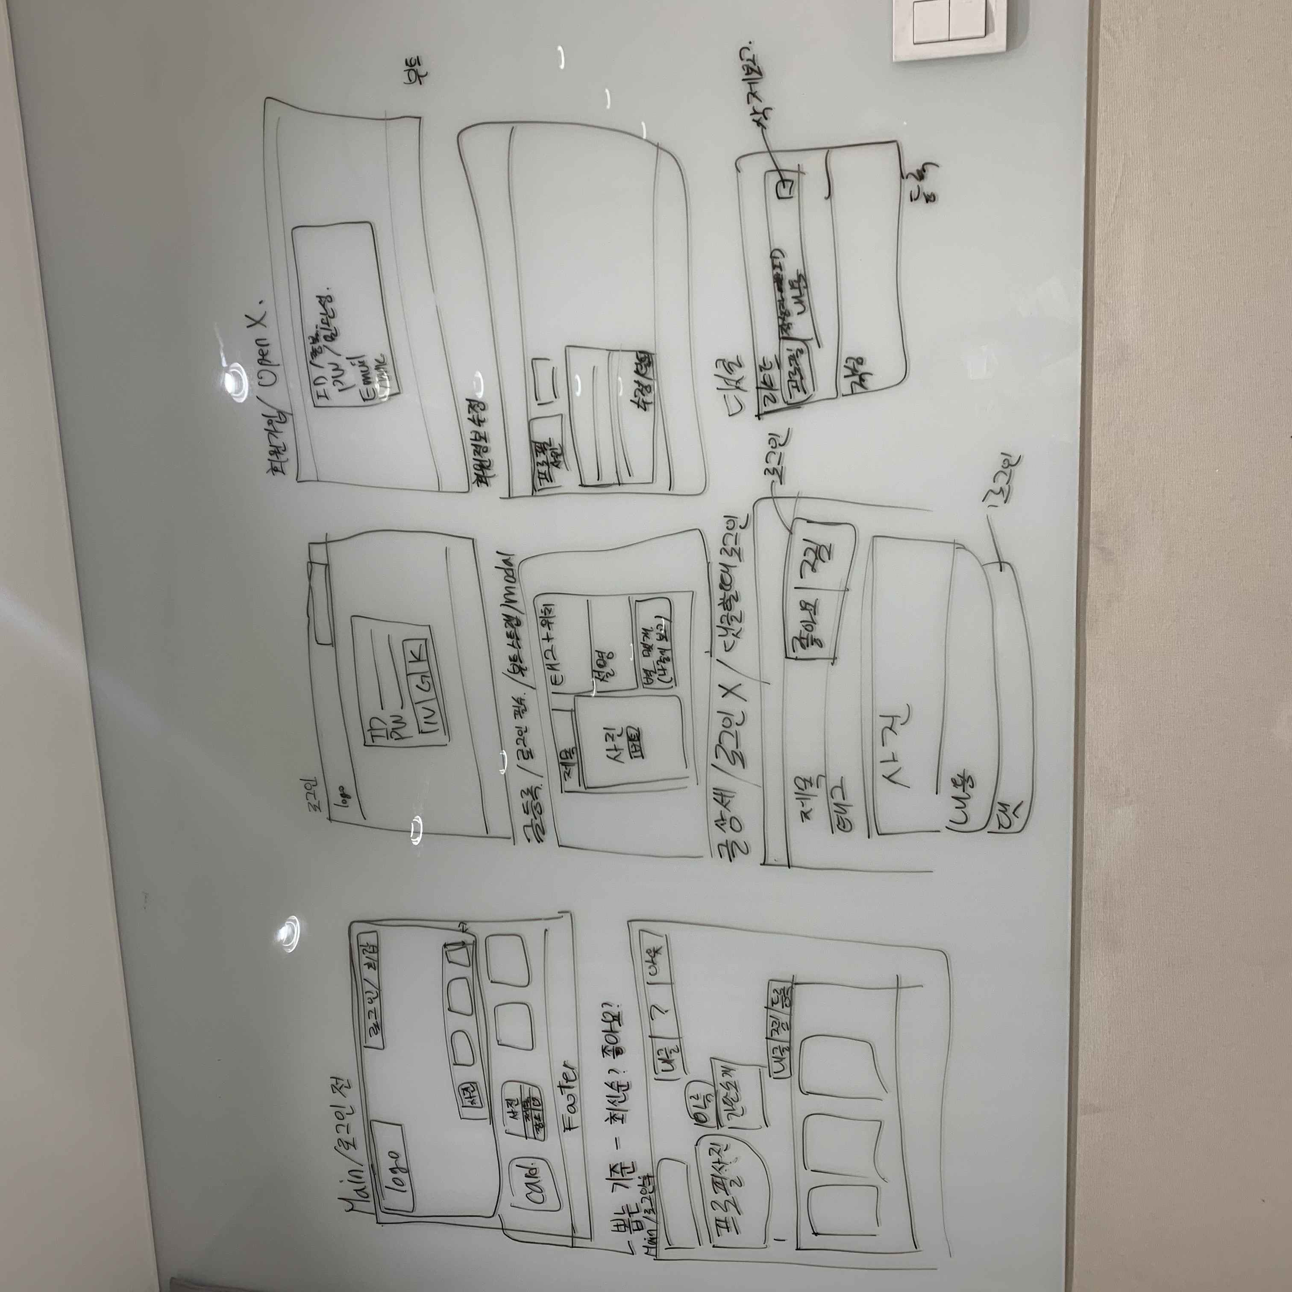
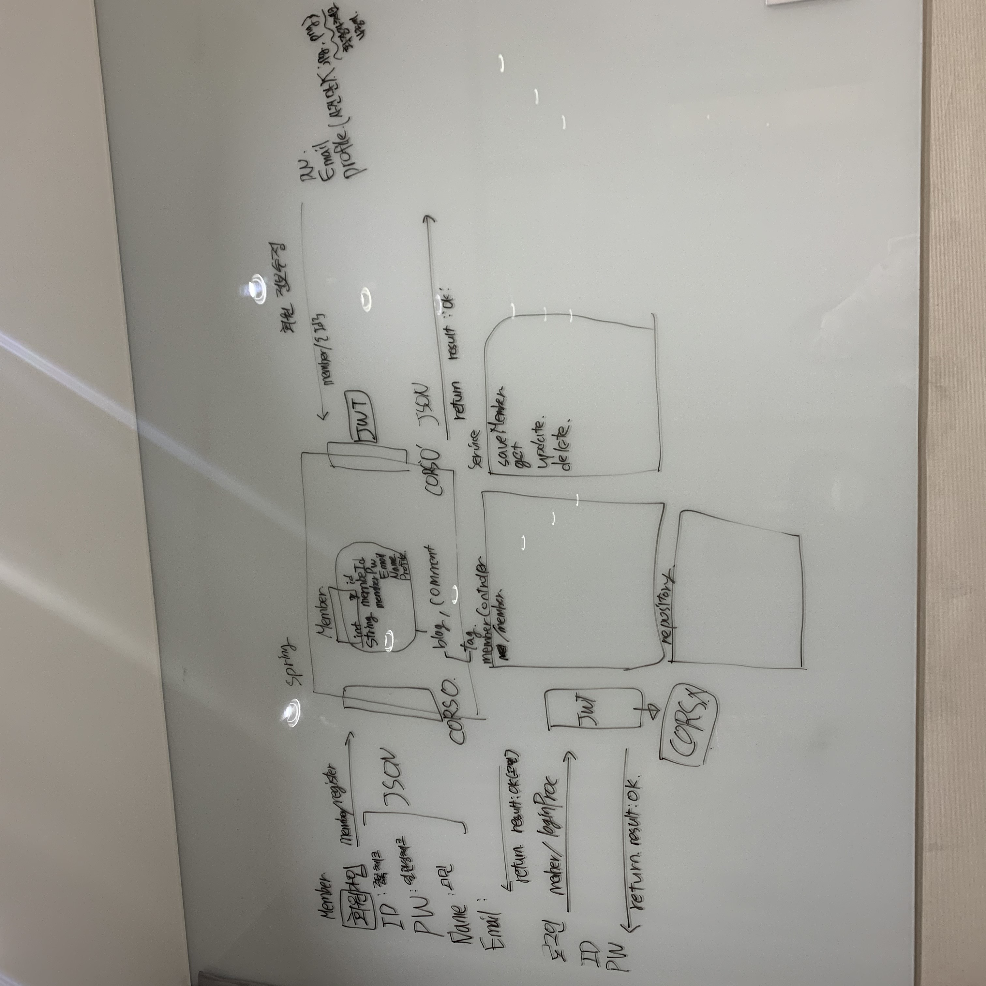
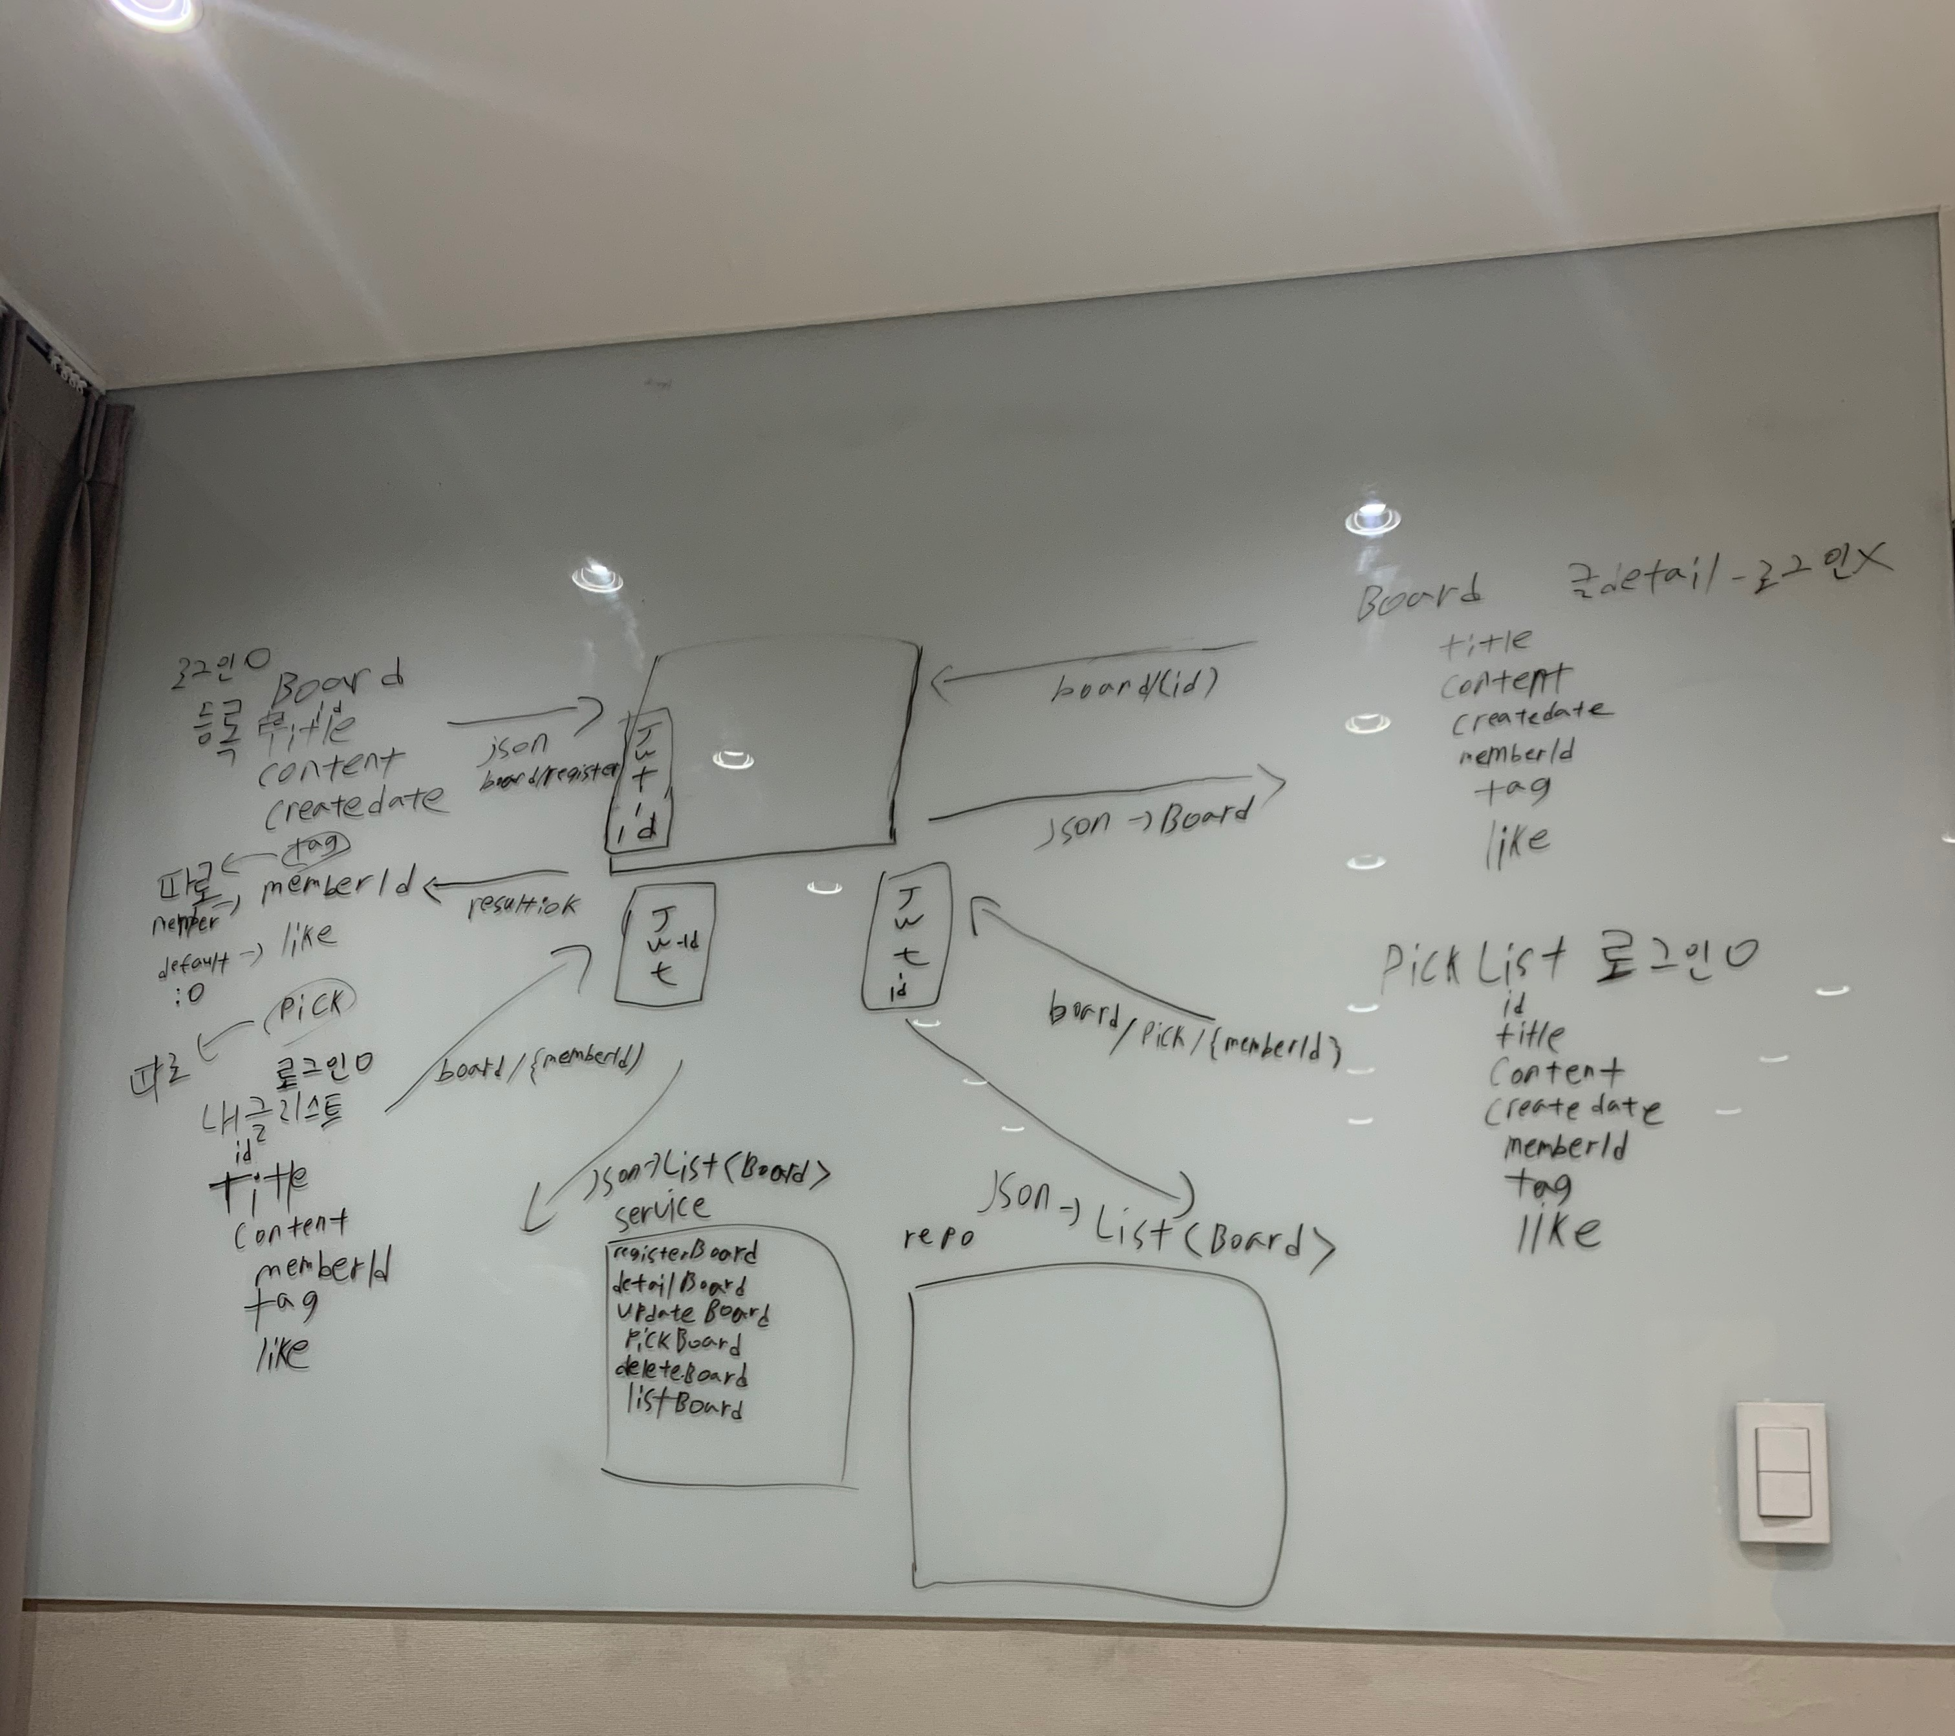
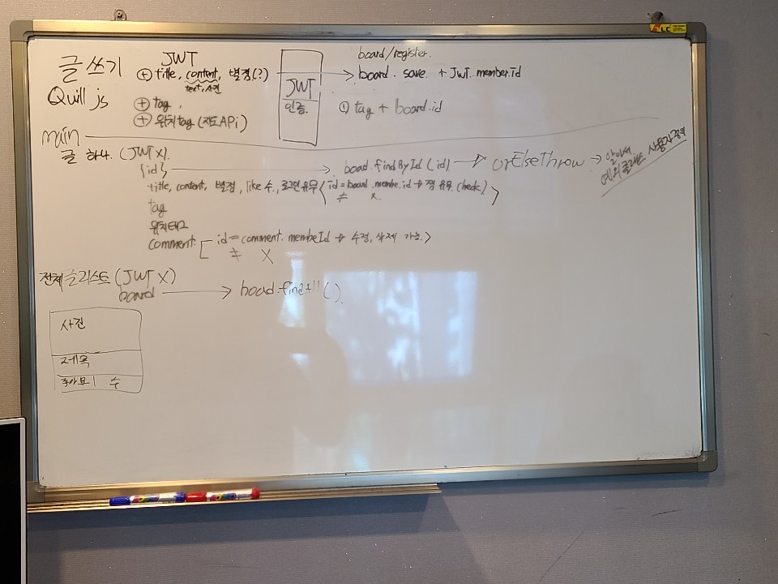
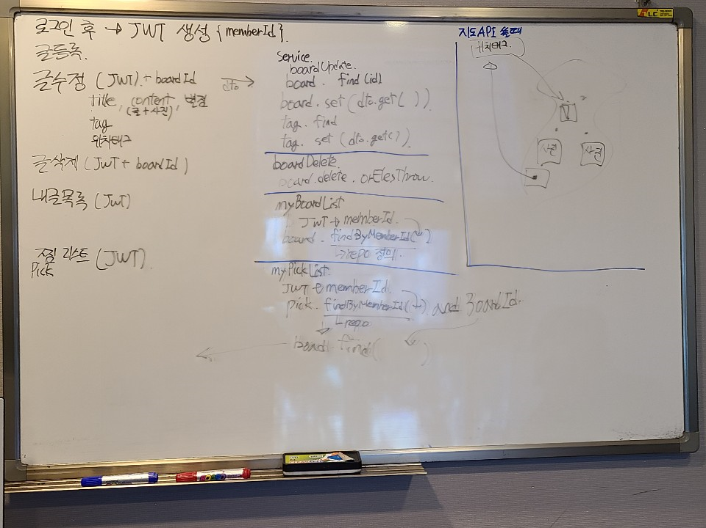
스토리보드

Slide 10
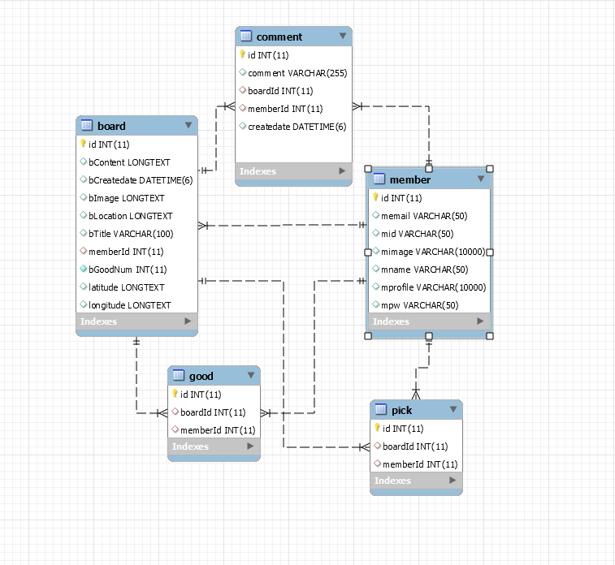
데이터베이스 ERD
Member
Board
Comment
Good
Pick

Slide 11
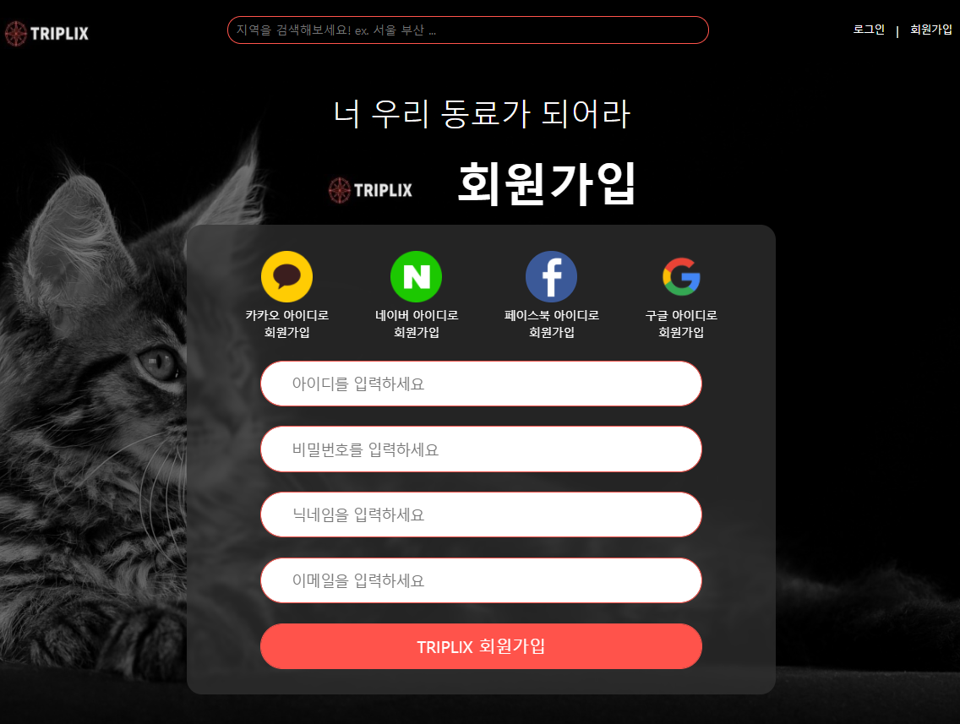
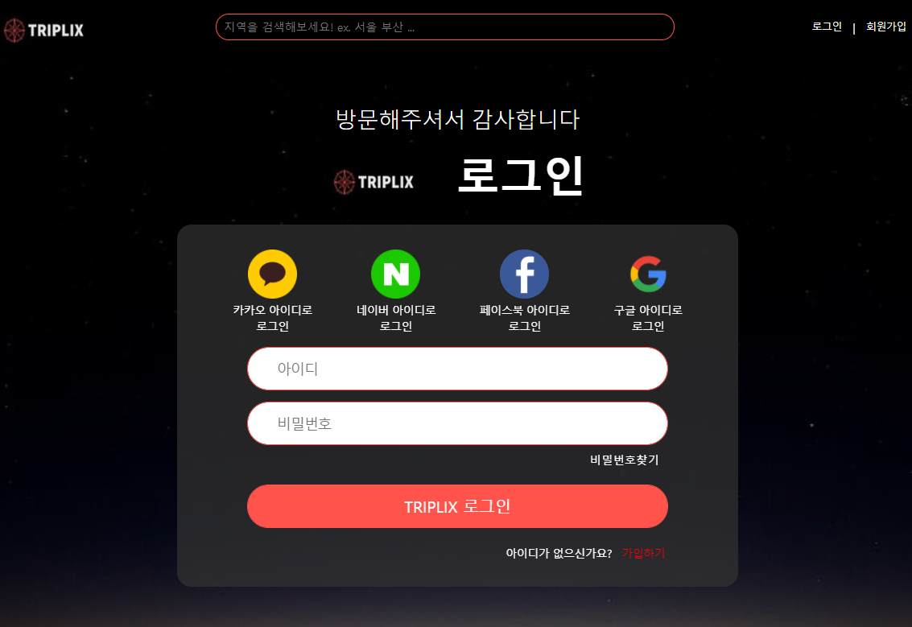
기능
회원가입과 로그인 페이지
A
A
A
CONTENTS
컨텐츠에 대한 내용을 적어요
Enjoy your stylish business and campus life with BIZCAM

Slide 12
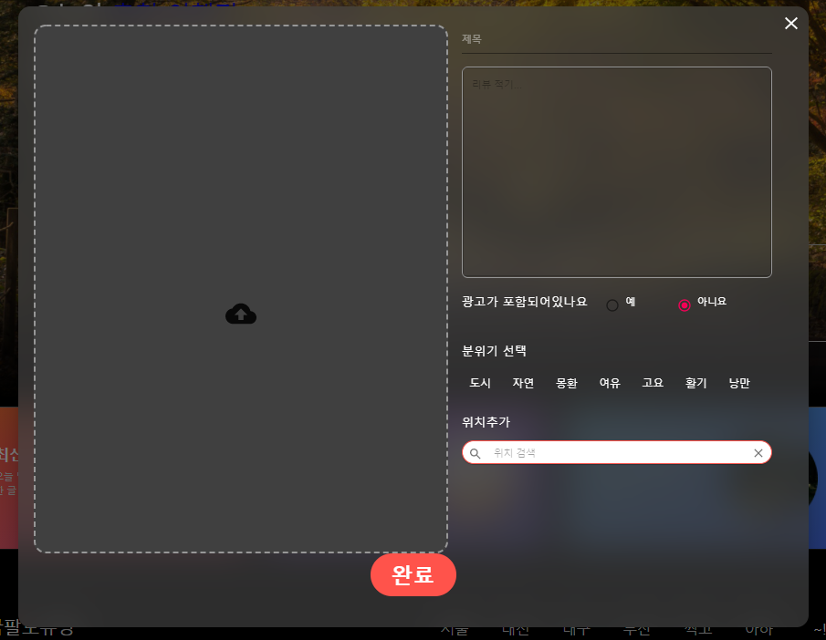
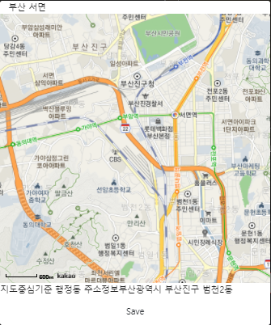
기능
여행 장소 등록 페이지
여행 장소 사진
제목
내용
위치
A
A
A

Slide 13
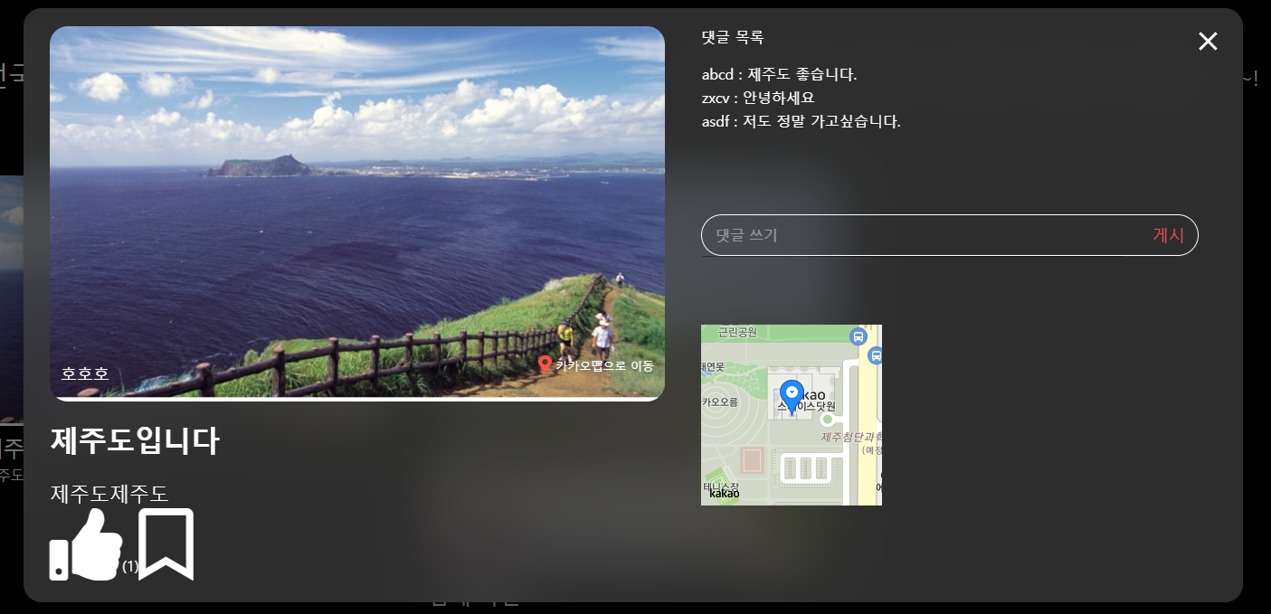
기능
게시글 페이지
여행 장소 사진
제목
내용
위치
댓글
좋아요
찜
A
A
A

Slide 14
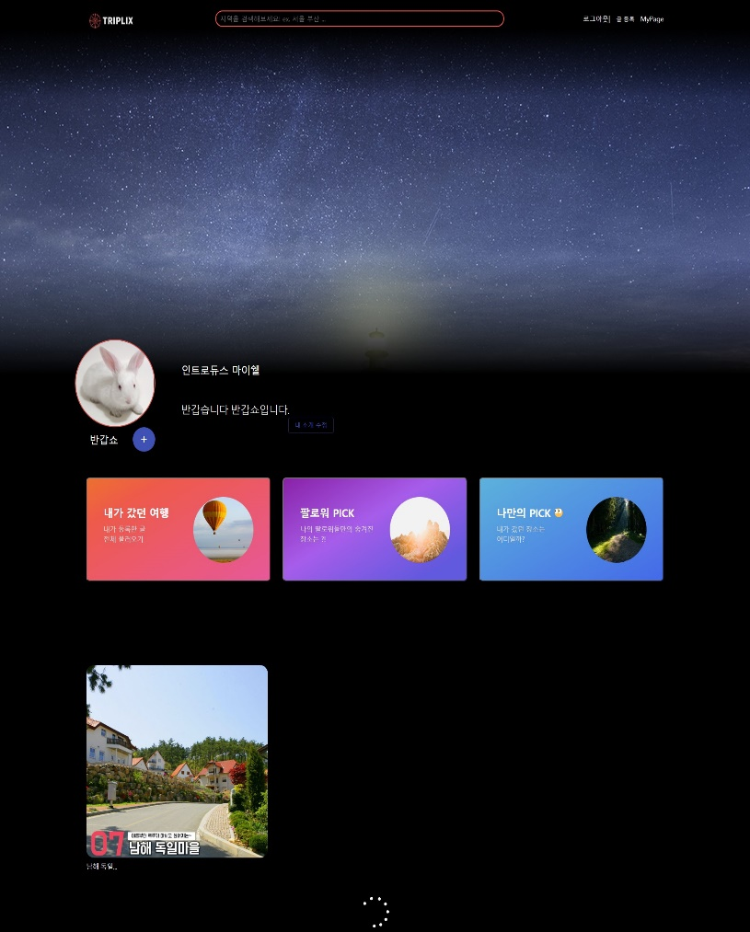
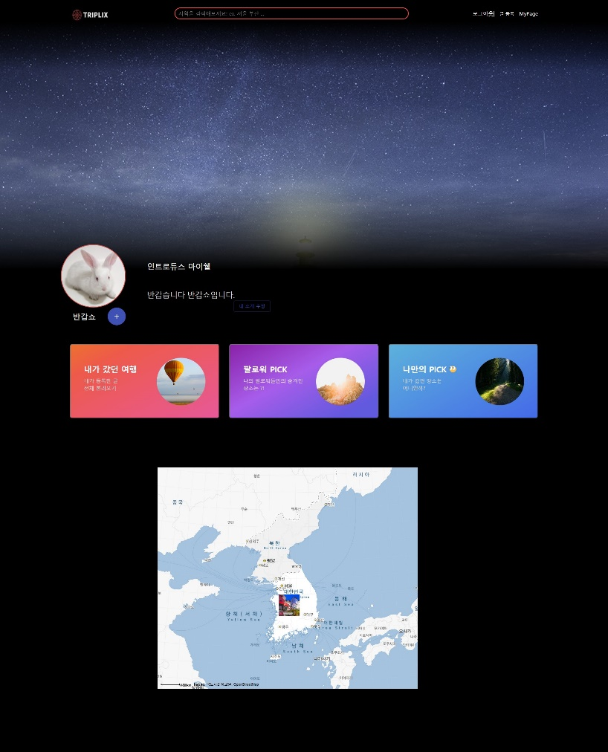
기능
사용자 페이지
A
A
A
여행 장소 목록
나만의 pick
사용자 소개

